Slide 1
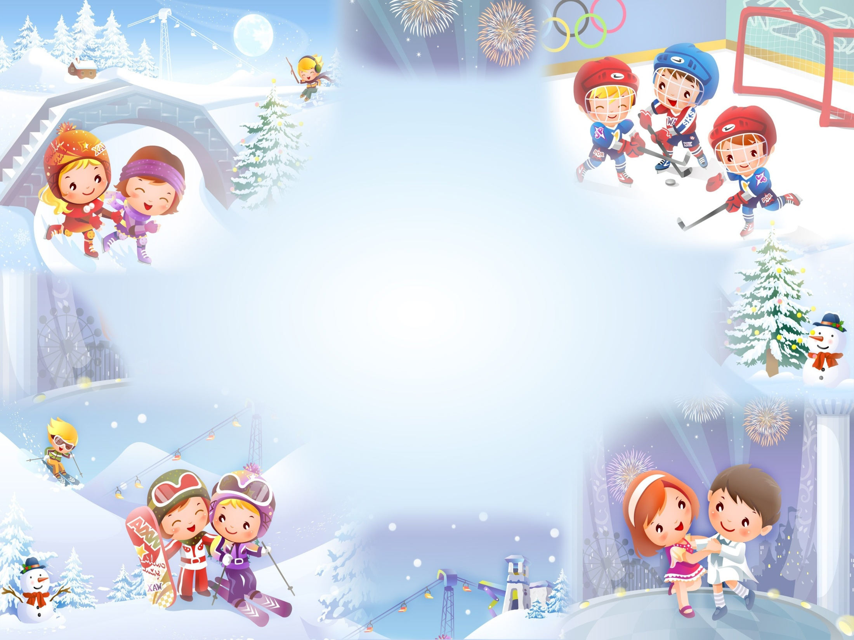
«На прогулке мы гуляем – здоровье укрепляем!».
Выполнила: Герман М.М.
Муниципальное казенное дошкольное
образовательное учреждение - детский сад комбинированного вида №3
Барабинского района Новосибирской области

Slide 2
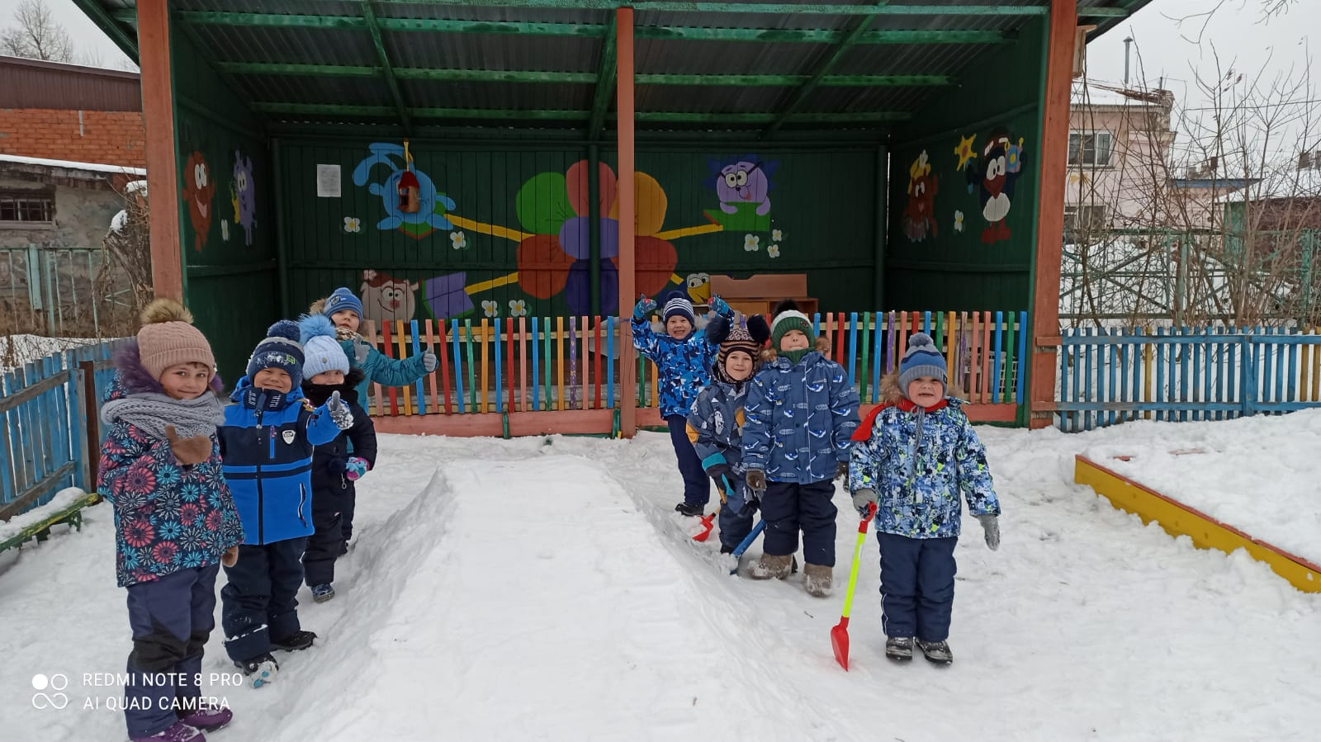
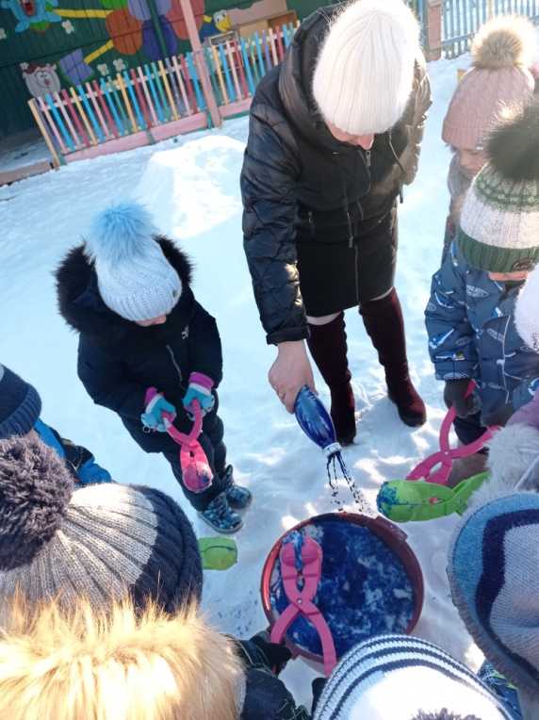
1-й день. «День строительства снежных построек». Девиз: «Ох и весело зимой горку строим мы с тобой!».

Slide 3
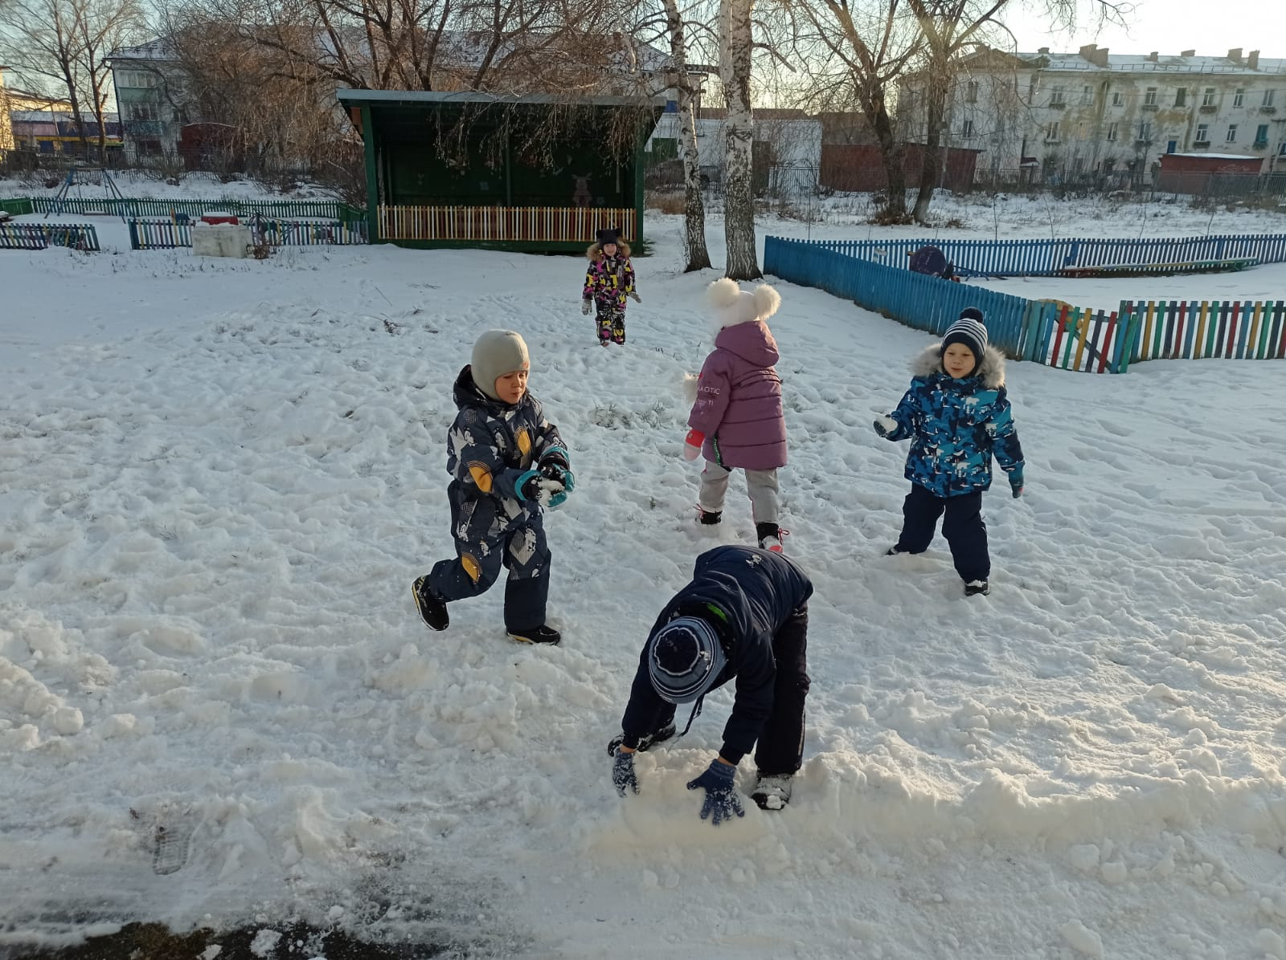
2-й день. «День зимних забав». Девиз: «Зимой развивайся – спортом занимайся!»

Slide 4
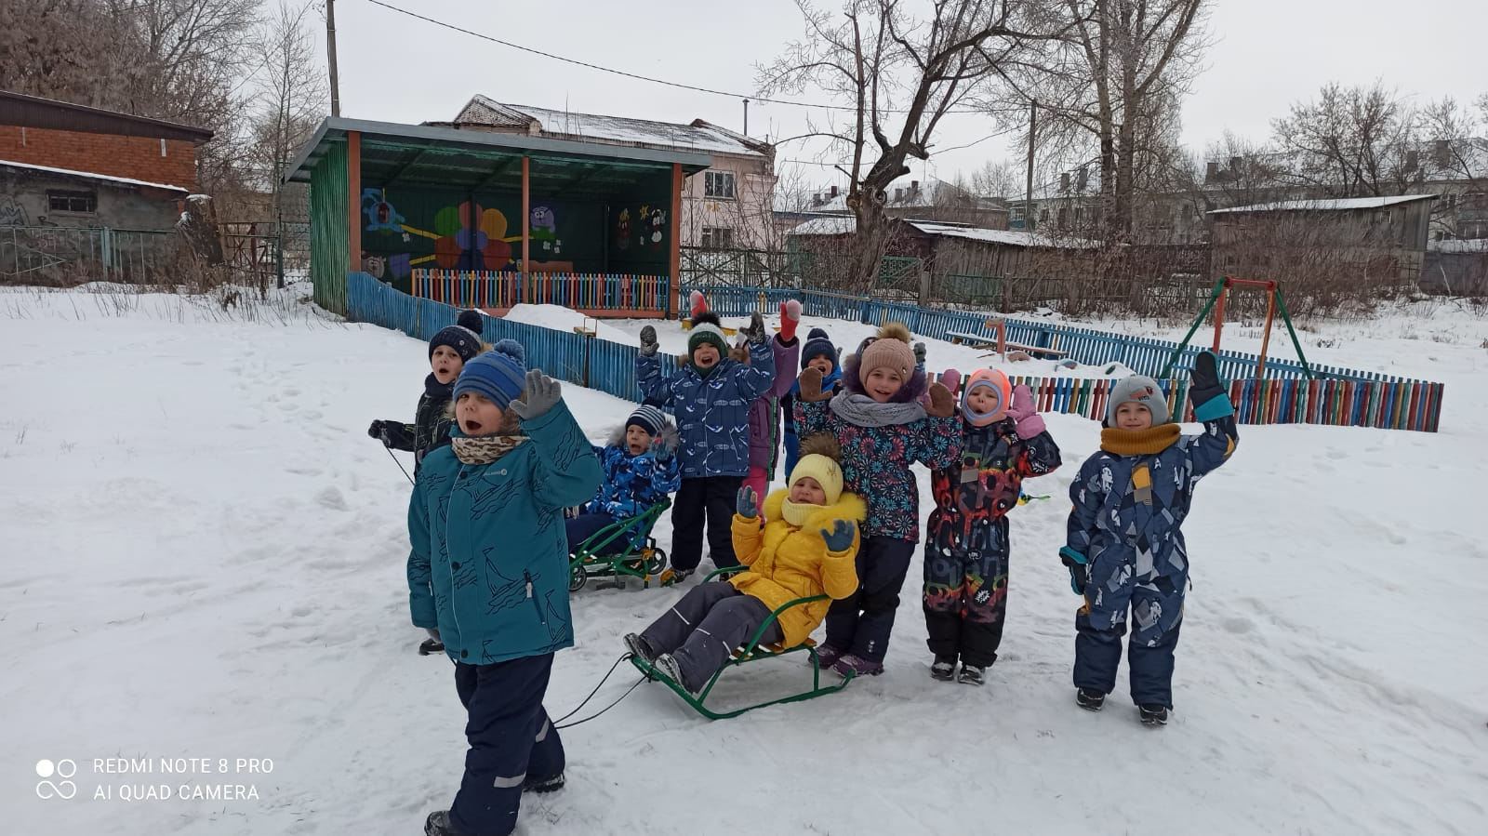
3-й день. «День быстрых санок». Девиз: «Тот, кто веселится – мороза не боится!»

Slide 5
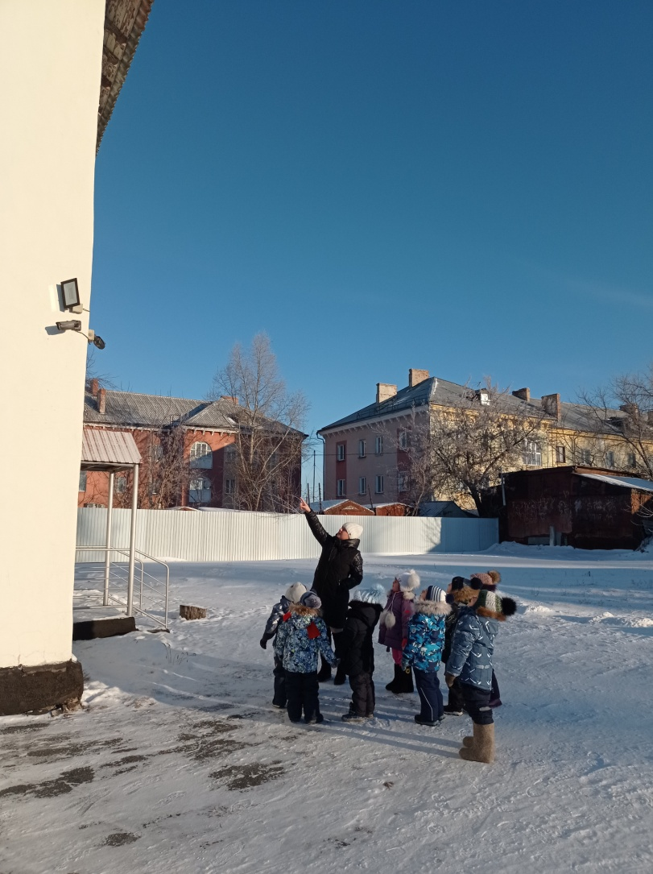
4-й день. «День путешествий». Девиз: «Не зеваем, детвора, путешествовать пора!»

Slide 6
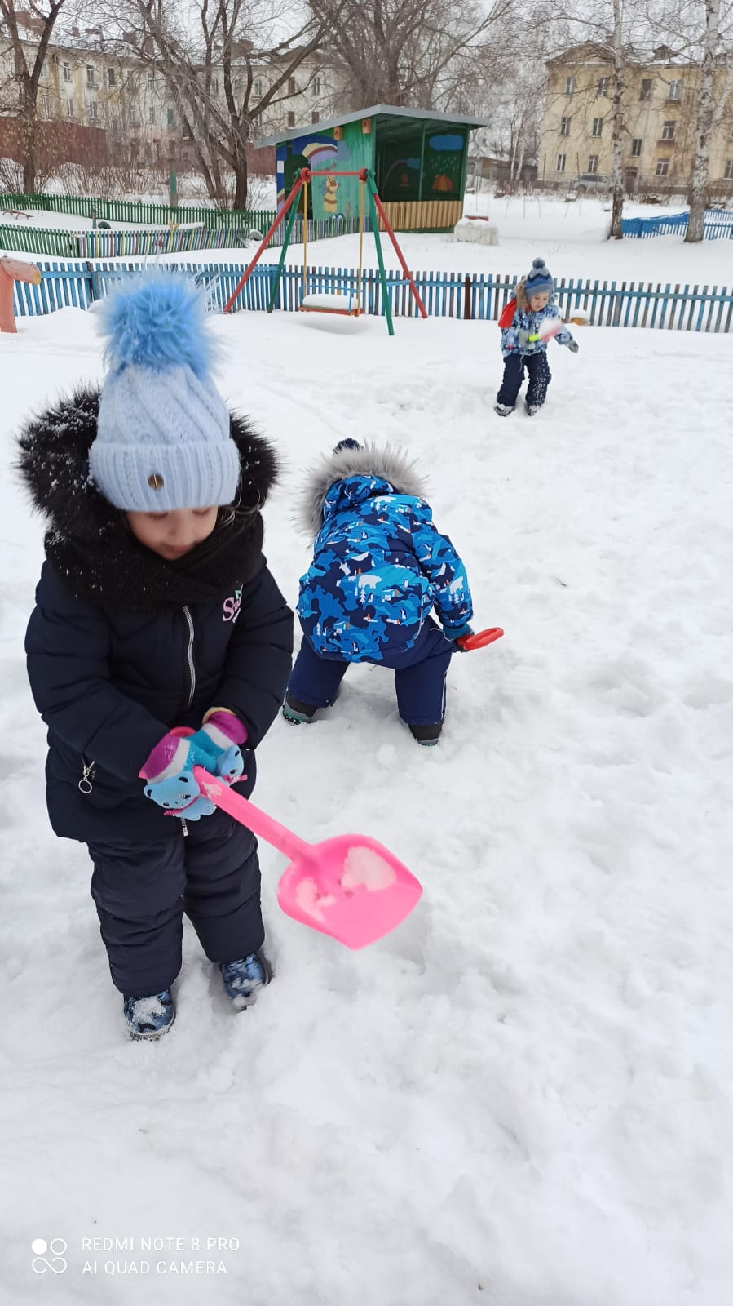
5-й день. «День трудолюбия ». Девиз: «Долой простуду – гулять на прогулке буду!»

Slide 7
СПАСИБО ЗА ВНИМАНИЕ,
БУДЬТЕ ЗДОРОВЫ!

